Slide 1
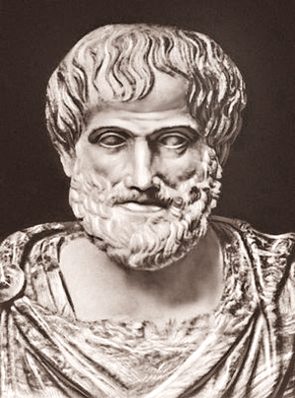
Аристотель

Slide 2
Биография
Аристотель (384 до н.э. – 322 до н.э.) – древнегреческий ученый, философ. Родители Аристотеля умерли, когда ему было всего 15 лет. Первое образование в биографии Аристотеля дал ему опекун Проксен, который увлек Аристотеля чтением.
Учение Аристотеля охватило все доступные в то время науки. Он занимался философией, как совокупностью систем. Идеи Аристотеля охватили такие направления, как социология, политика, логика, естествознание. Взгляды Аристотеля оказали значительное влияние на будущее развитие этих наук.
Труды Аристотеля можно условно разделить на три части, как делал сам ученый. К первой относится физика, метафизика (теоретические знания), ко второй – этика, политика (практические знания), к третьей – творчество (поэтические знания). Философия Аристотеля включает рассмотрение онтологии, гносеологии, этики, политики.
Онтологическая теория Аристотеля представляла физику как науку, в которой движение возникает из-за различий силы и энергии тел. Также в биографии Аристотеля было дано определение метафизики, которое базировалось на четырех понятиях: форме, материи, причине, цели.
За всю жизнь Аристотеля было написано громадное количество трудов, среди которых выделяются логические, физические, биологические, этические трактаты.
Аристотель (384 до н.э. – 322 до н.э.) – древнегреческий ученый, философ. Родители Аристотеля умерли, когда ему было всего 15 лет. Первое образование в биографии Аристотеля дал ему опекун Проксен, который увлек Аристотеля чтением.
Учение Аристотеля охватило все доступные в то время науки. Он занимался философией, как совокупностью систем. Идеи Аристотеля охватили такие направления, как социология, политика, логика, естествознание. Взгляды Аристотеля оказали значительное влияние на будущее развитие этих наук. Труды Аристотеля можно условно разделить на три части, как делал сам ученый. К первой относится физика, метафизика (теоретические знания), ко второй – этика, политика (практические знания), к третьей – творчество (поэтические знания). Философия Аристотеля включает рассмотрение онтологии, гносеологии, этики, политики.

Slide 3
Онтологическая теория Аристотеля представляла физику как науку, в которой движение возникает из-за различий силы и энергии тел. Также в биографии Аристотеля было дано определение метафизики, которое базировалось на четырех понятиях: форме, материи, причине, цели.
За всю жизнь Аристотеля было написано громадное количество трудов, среди которых выделяются логические, физические, биологические, этические трактаты.

Slide 4
Основная идея
Аристотель придавал первостепенное значение общественному, государственному воспитанию. А. допускал домашнее воспитание в традиционных формах до 7-летнего возраста под началом отца. Однако настаивал, чтобы семейное воспитание находилось под присмотром государственных чиновников - педономов, а также отвергал самоустранение родителей от воспитания детей и традицию передавать их в руки рабов. Он предлагал проводить в семье предварительное обучение с 5 до 7-летнего возраста.
Мальчиков с 7 лет должно было воспитывать государство. В круг предметов начального образования следовало включать грамматику, гимнастику, музыку и иногда - рисование.

Slide 5
Начинать воспитание школьника предлагалось с "заботы о теле", а затем "заботиться о духе", чтобы "воспитание тела способствовало воспитанию духа". Аристотель одновременно резко осуждал спартанскую традицию применения тяжелых и жестоких физических упражнений, в результате которых дети превращаются в "диких животных". Гимнастика предназначена для формирования "прекрасного, а не дикого животного", - писал в этой связи Аристотель. Особая роль в формировании прекрасного отводилась музыке.

Slide 6
Работы Аристотеля
Этика
Риторика
Политика
О душе
Метафизика
И другие.

